Slide 2
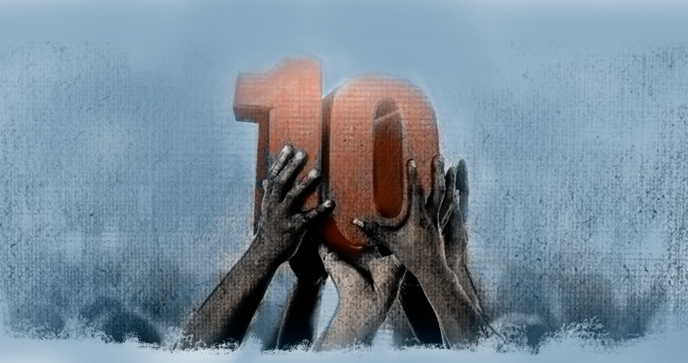
Para memorizar:

Slide 3
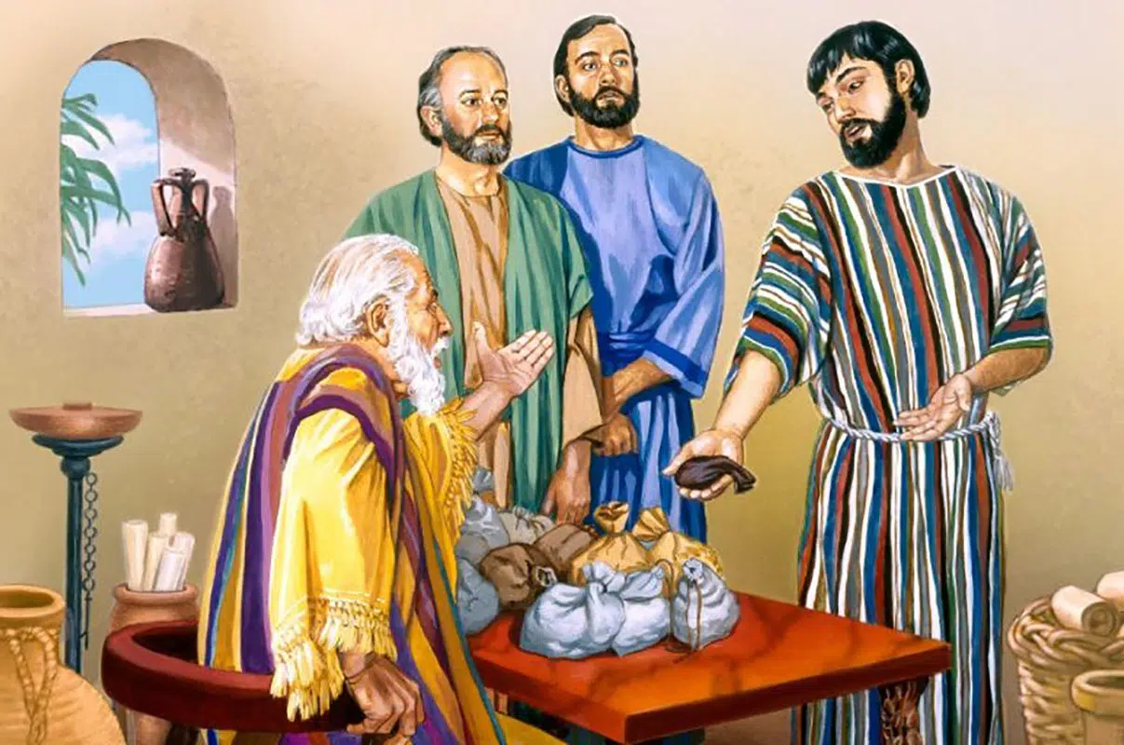
Enfoque del estudio
Somos propiedad de Dios por partida doble, porque él nos creó y nos redimió (Juan 1:1, 18; 3:16). Perdimos todo cuando el pecado entró en el mundo (Gén. 3:17-19). Dios nos dio una oportunidad, mediante su Pacto, para recuperar lo que perdimos. Nuestra aceptación del Pacto incluye la restauración, el desarrollo y la devolución a Dios de todo lo que tenemos y somos: nuestros tiempo, cuerpo, talentos y posesiones.
Dios nos da la fuerza para hacer riquezas. Debemos recordar que el propósito de todo lo que se nos da es para confirmar su Pacto con nosotros (Deut. 8:17, 18). Como Señor y Creador, Dios tiene el derecho de pedirnos un diezmo de todas nuestras posesiones o ganancias para terminar su obra final. Al fin y al cabo, solo Dios puede abrir las ventanas de los cielos para bendecir sin medida a los que son fieles (Mal. 3:10-12).
En la lección de esta semana estudiaremos los tópicos sobre el contrato del diezmo de Dios con los seres humanos basado en un estudio completamente Bíblico: 1) ¿Qué es el diezmo?; 2) ¿Dónde debe entregarse? Prioridades. 3) ¿Para que se usa? 4) ¿Qué debe diezmarse? Y 5) ¿Cómo ser fiel en el diezmo?.

Slide 4
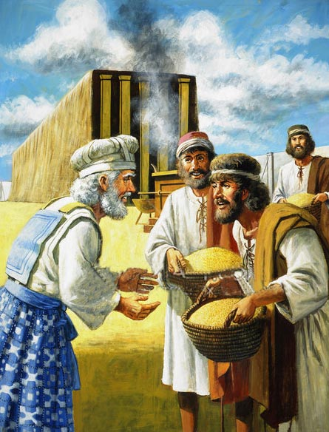
EL CONTRATO DEL DIEZMO (Introducción)
M
alaquías 3:7-11 contiene los elementos básicos del contrato del diezmo. Según los versículos 7 y 8, la experiencia del diezmo forma parte de nuestra relación con Dios y es, por tanto, una parte vital de nuestra vida espiritual. Los versículos 7-9 afirman que si somos negligentes en ser fieles con nuestros diezmos y ofrendas, hemos abandonado a Dios y estamos sujetos a las maldiciones de Deuteronomio 28:15-68. Es probable que el profeta Malaquías sirviera a Israel durante el tiempo que transcurrió entre los dos mandatos de Nehemías como gobernador.
Es probable que el profeta Malaquías sirviera a Israel durante el tiempo que transcurrió entre los dos mandatos de Nehemías como gobernador. Cuando Nehemías regresó a Judá, encontró al pueblo de Dios sumido en una profunda apostasía: no guardaban el sábado, se habían casado con paganos y no habían apoyado económicamente la obra de Dios con sus diezmos y ofrendas. El pueblo había incumplido su pacto (contrato) con Dios, pero Dios seguía dispuesto a cumplir su parte del contrato.
"Todos deben recordar que lo que Dios exige de nosotros supera a cualquier otro derecho. E l nos da abundantemente, y el contrato que el ha hecho con el hombre es que una decima parte de las posesiones de este sea devuelta a Dios. E l confía misericordiosamente sus tesoros a sus mayordomos, pero dice del diezmo; Es mio. En la proporción en que Dios ha dado su propiedad al hombre, el hombre debe devolverle un diezmo fiel de toda lo que gana. Este arreglo precise lo hizo Jesucristo mismo {Testimonios para la iglesia, t. 6, p. 384).

Slide 5
EL DIEZMO EQUIVALE A UN DÉCIMO
“y bendito sea el Dios Altísimo, que entregó tus enemigos en tu mano. Y le dio Abram los diezmos de todo..” (Génesis 14: 20)
¿Cuál fue la respuesta de Abram al encontrarse con Melquisedec? ¿Qué nos enseña esto acerca de cuánto tiempo atrás en la historia se remonta esta práctica?
R: Le entrego los diezmos de todo. Esto nos enseña que el contrato del Diezmo viene de mucho más atrás en la historia que la historia de los judíos.
Otro punto que aprendemos de esta historia es que el diezmo no era sólo una ordenanza judía asociada con el sacerdocio levítico. Melquisedec era el sacerdote de Dios que recibía el diezmo antes de que existiera la tribu de Leví. La última mención del diezmo en Hebreos 7 dice: "Nuestro Señor surgió de Judá, de cuya tribu Moisés no habló nada en cuanto al sacerdocio. . . . [Es sacerdote para siempre según el orden de Melquisedec" (versículos 14, 17). La experiencia del diezmo de Abraham ocurrió hace más de cuatro mil años y más de cuatrocientos años antes de que Dios diera Sus leyes en forma escrita a través de Moisés.
“Es parte de vuestra obra ensenar a los que traéis a la verdad a dar el diezmo a la tesorería, como un reconocimiento de su dependencia de Dios. Deben ser plenamente iluminados con respecto a su deber de devolver al Señor lo que le pertenece. E l mandamiento de pagar el diezmo es tan sencillo que no hay sombra de excusa por desobedecerlo. Si dejáis de dar instrucción a los nuevos conversos acerca de este punto, dejáis sin realizar una parte de las mas importantes de vuestra obra” (El evangelismo, p. 185).
Reflexionando: ¿Por qué es importante entender que el diezmo, al igual que el día de reposo sabático, no fue algo que se originó en el sistema legal ni religioso de los antiguos israelitas?

Slide 6
¿DÓNDE ESTÁ LA TESORERÍA?
“Traed todos los diezmos al alfolí y haya alimento en mi casa; y probadme ahora en esto, dice Jehová de los ejércitos, si no os abriré las ventanas de los cielos, y derramaré sobre vosotros bendición hasta que sobreabunde.” (Malaquias 3: 10).
Lee Malaquías 3:10. ¿Qué podemos aprender de este versículo acerca de a dónde debería ir nuestro diezmo?
R: Debe ir al “alfolí” ó “tesorería, la cual se encuentra en la casa de Dios “templo local”, “Misión”, “Asociación”, que son representación de la iglesia mundial.
Entendemos que el diezmo es sagrado y pertenece a Dios. Esto significa que Él puede hacer lo que quiera con él. Desde el principio, Dios paga a los trabajadores religiosos con su diezmo (ver números 18:21). Por consiguiente, en armonía con este principio bíblico, la Iglesia Adventista del Séptimo Día ha designado a la conferencia local como el depósito al que deben devolverse los diezmos y del que reciben sus salarios los obreros del ministerio evangélico. Además, la Asociación local apoya la difusión del Evangelio en todo el mundo.
“Hay muchos en nuestro mundo que anhelan escuchar la palabra de vida. ¿Pero como pueden oírla sin un predicador? como podrían vivir sin sostén los que sean enviados a ensenarles? Dios desea que las vidas de sus obreros sean sostenidas con cuidado. Son su propiedad. y el es deshonrado cuando ellos se ven compelidos a trabajar en una forma que perjudica su salud. El es también deshonrado cuando los obreros no pueden ser enviados a lugares necesitados por falta de recursos” {Testimonios para la iglesia, t. 9, pp. 42, 43)
Reflexionando: Imagínate si todos decidieran dar el diezmo a quien quisieran, en detrimento de la propia Iglesia Adventista. ¿Qué pasaría con nuestra iglesia? Por ende, ¿por qué esa práctica es una mala idea y es contraria a las Escrituras?

Slide 7
EL PROPÓSITO DEL DIEZMO
“Y he aquí yo he dado a los hijos de Leví todos los diezmos en Israel por heredad, por su ministerio, por cuanto ellos sirven en el ministerio del tabernáculo de reunión.” (Números 18: 21).
Lee Levítico 27:30 y Números 18:21 y 24. ¿Qué propone hacer Dios con el diezmo?
R: Los diezmos son cosa dedicada al Señor. Es por eso que Dios mismo decidió dar a los hijos de Levi el uso de los diezmos, para su sostén ya que ellos no recibieron heredad de la tierra. Y ellos se dedicarían de tiempo completo al servicio del templo y de Dios.
El diezmo es sagrado, reservado por Dios para sí mismo. Debe ser traído a Su tesorería para ser usado para sostener a los obreros del evangelio en su trabajo (TI, t. 9, p. 247, 249). Según este consejo, no debemos utilizar nuestro diezmo para pavimentar el aparcamiento de la iglesia, comprar túnicas para el coro, pagar la matrícula de los niños o construir una nueva iglesia. Nuestros diezmos deben ser claramente marcados como diezmos y usados para apoyar a los obreros del evangelio.
“Para que el hombre no perdiera los bienaventurados resultados de la benevolencia, nuestro Redentor ideo el plan de alistarlo como colaborador suyo. Por un encadenamiento de circunstancias que exige manifestaciones de caridad, concede al hombre el mejor medio de cultivar la benevolencia, y lo mantiene dando habitualmente para ayudar a los pobres y fomentar el adelanto de su causa” (Testimonios para la iglesia, i. 3, pp. 421,422).
Reflexionando: ¿Cuál es tu experiencia con la gran verdad de que realmente es “más bienaventurado dar que recibir”?

Slide 8
¿DIEZMAR SOBRE EL INGRESO BRUTO O NETO?
Porque ¿quién soy yo, y quién es mi pueblo, para que pudiésemos ofrecer voluntariamente cosas semejantes? Pues todo es tuyo, y de lo recibido de tu mano te damos.” (1Cronicas 29: 14)
Lee 1 Reyes 17:9 al 16. ¿Cuál era la situación de la viuda antes de que Elías acudiera a ella? ¿Qué le pidió el profeta que hiciera primero, antes de ocuparse de sí misma y de su hijo? ¿Qué podemos aprender de este relato acerca de la pregunta en cuestión?
R: La situación de la viuda era precaria. Elías le pide un vaso de agua y una pequeña torta cocida debajo de las cenizas. Que pongamos en primer lugar a Dios y él abriría las ventanas del cielo hasta que sobreabunde.
Un diezmo honesto o fiel incorpora los principios bíblicos que hemos tratado en esta semana. El diezmo es la décima parte (10 por ciento) de nuestros ingresos o aumento (Levítico 27:30, 32; Génesis 28:22; Hebreos 7:2). No debemos dar sólo una cantidad simbólica, sino "todos los diezmos" (Malaquías 3:10) o el diezmo entero. El diezmo debe tomarse de la primera parte de nuestra cuenta de gastos (Proverbios 3:9; Mateo 6:33). Esto no enseña que debemos gastar nuestros medios en nosotros mismos, y traer al Señor el remanente, aunque por otra parte sea un diezmo honesto. Que la porción de Dios sea lo primero.
“El da a todos vida, y respiración, y todas las cosas". Hechos 17:25. El Señor dice: "Mia es toda bestia del bosque, y los millares de animales que hay en los collados". "Mia es la plata, y mío el oro". "El te da el poder para hacer las riquezas". Salmo 50:10; Hageo 2:8; Deuteronomio 8:18. En reconocimiento de que todas estas cosas procedían de el, Jehová mando que una porción de su abundancia le fuese devuelta en donativos y ofrendas para sostener su culto” (Historia de los patriarcas y profetas, p. 564)
Reflexionando: ¿Qué dice la devolución de tu diezmo (o la falta de ello) acerca de tu espiritualidad y de tu relación con Dios?

Slide 9
UN DIEZMO HONESTO O FIEL
“Así, pues, téngannos los hombres por servidores de Cristo, y administradores de los misterios de Dios. Ahora bien, se requiere de los administradores, que cada uno sea hallado fiel.” (1 Corintios 4: 1-2)
Lee 1 Corintios 4:1 y 2. Como hijos de Dios y administradores de sus bendiciones, ¿qué clase de personas se nos pide que seamos?
R: Personas que seamos hallados fieles.
Vemos que el diezmo es la décima parte de nuestro ingreso o aumento y pertenece a Dios. Entonces, ¿qué debemos hacer con él? Una vez más, la Biblia es clara y específica. Se nos dice que debemos "traer todos los diezmos [todo el diezmo] al alfolí, para que haya alimento en mi casa" (Malaquías 3:10; énfasis añadido). Esto nos lleva a preguntarnos: ¿Qué es y dónde está el alfolí? Al estudiar la Biblia, vemos que el pueblo de Dios en los tiempos del Antiguo Testamento no tenía problemas para identificar el alfolí. ¡Todos iban allí tres veces al año! Antiguamente el Señor instruía a Su pueblo a reunirse tres veces al año para Su adoración. A estas santas convocaciones los hijos de Israel acudió, trayendo a la casa de Dios sus diezmos, sus ofrendas por el pecado y sus ofrendas de gratitud.
“Lo que cada mayordomo debe comprender a medida que se esfuerza por dar a conocer la gloria de Dios en nuestro mundo, ya sea que se encuentre ante infieles o príncipes, es que debe hacer de Dios lo primero, lo ultimo y lo mejor en todas las cosas. El verdadero cristiano comprende que tiene derecho a llevar tal nombre únicamente en , la medida en que eleve a Cristo con fuerza constante, perseverante y siempre creciente...” (Alza tus ojos, p. 79).
Reflexionando: Tu responsabilidad y la mía, es traer todos los diezmos y la ofrendas a la casa de Dios fielmente y conforme a su Palabra. La responsabilidad de los administradores de los diesmos y ofrendas es hacer buen uso de esos recurso. Todos entregaremos cuentas al Señor.

Slide 10
Después de llevar los diezmos al almacén central, los levitas los distribuían entre sus hermanos por toda la tierra de Israel (2 Crónicas 31:11-21; Nehemías 12:44-47; 13:4-13). Los israelitas daban al menos una cuarta parte de sus ingresos a Dios en forma de diezmos, ofrendas de agradecimiento, apoyo al templo y donaciones a los pobres. Este sistema de entrega personal requería que los israelitas estuvieran fuera de casa y del trabajo durante al menos un mes al año. Sin embargo, dar el 25 por ciento y estar fuera de casa durante un mes eran en realidad la base de su prosperidad y bendición, ¡y ellos lo sabían!
Elena de White establece un paralelismo entre la prueba del árbol del conocimiento del bien y del mal para Adán y Eva y la práctica del diezmo para el cristiano. Hoy en día, la naturaleza humana es muy parecida a la de hace milenios. Somos propensos a desconfiar de la bondad de Dios, a no creer en Su Palabra y a rechazar Su autoridad. Reconociendo nuestra condición caída, Dios suavemente nos invita a "gustar y ver que Yahveh es bueno; ¡bienaventurado el hombre que confía en Él!". (Salmo 34:8).
En la lección de esta semana estudiamos dos tópicos los tópicos sobre el contrato del diezmo de Dios con los seres humanos basado en un estudio completamente Bíblico: 1) ¿Qué es el diezmo?; 2) ¿Dónde debe entregarse? Prioridades. 3) ¿Para que se usa? 4) ¿Qué debe diezmarse? Y 5) ¿Cómo ser fiel en el diezmo?.
“Todos deben recordar que lo que Dios exige de nosotros supera cualquier otro derecho. Él nos da abundantemente, y el contrato que él ha hecho con el hombre es que una décima parte de las posesiones de este sea devuelta a Dios. Él confía misericordiosamente sus tesoros a sus mayordomos, pero dice del diezmo: Es mío. En la proporción en que Dios ha dado su propiedad al hombre, el hombre debe devolverle un diezmo fiel de toda lo que gana. Este arreglo preciso lo hizo Jesucristo mismo” (Testimonios para la Iglesia, t. 6, p.384).
Notes:
.

